Slide 1
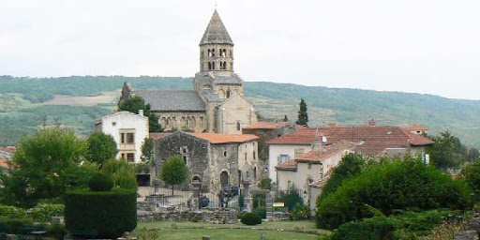
N°4
Saint-Saturnin Cantal

Slide 2
Voici un minuscule village, en Auvergne, qui réunit à lui seul un condensé incroyable d’architecture romane. A une vingtaine de kilomètres au sud de la Clermont Ferrand, on trouve, dans Saint-Saturnin, l’une des cinq "églises majeures" de l’art roman auvergnat et un imposant Château Royal. Ce bourg, dans la vallée de la Monnet, fut la résidence des barons de la Tour d' Auvergne qui devinrent comtes d'Auvergne. C'est de cette famille qu'est issue Catherine de Médicis. Ce village médiéval, a attiré une colonie de peintres et quelques écrivains, dont Paul Bourget (1852 - 1935). Son site, ses ruelles pittoresques, ses belles maisons paysannes, ses lavoirs, son château féodal, sa place où se dresse une superbe fontaine Renaissance du XVIème siècle, composent un ensemble harmonieux.

Slide 3
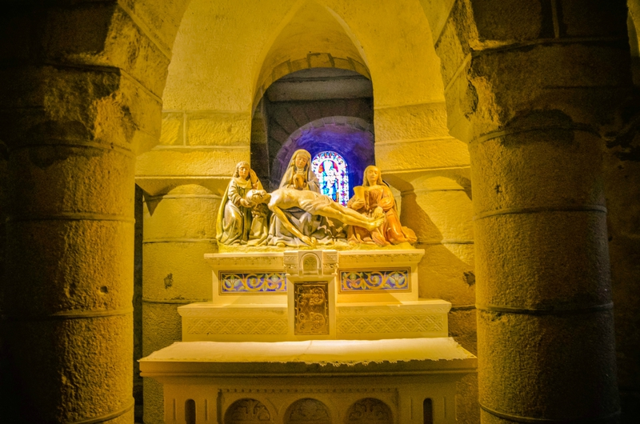

Slide 4
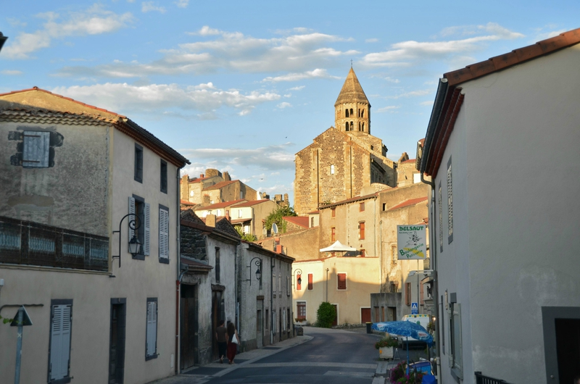

Slide 5
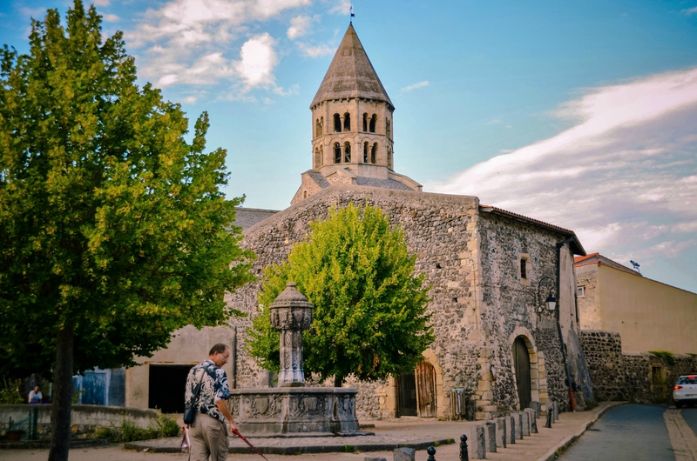

Slide 6
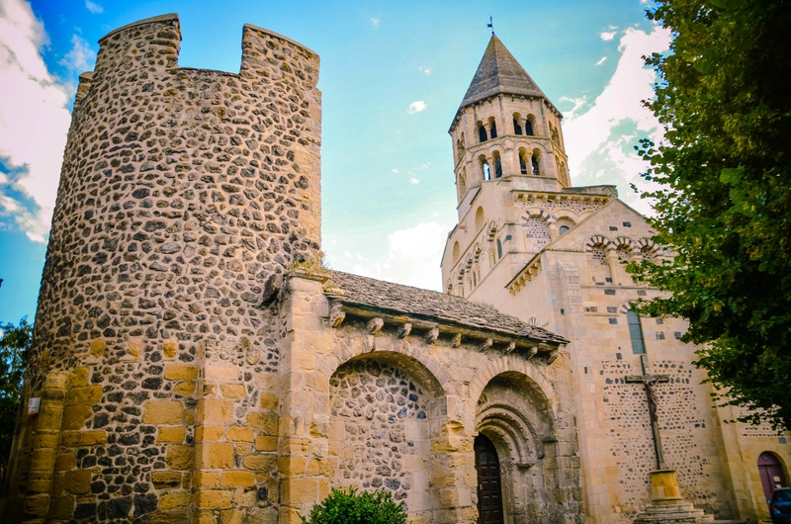

Slide 7
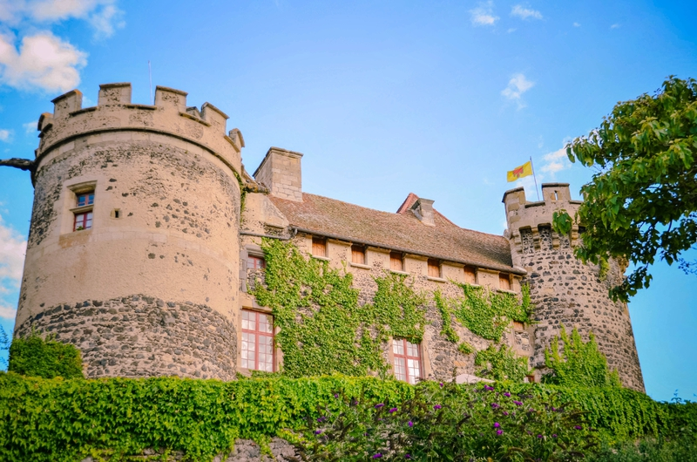

Slide 8
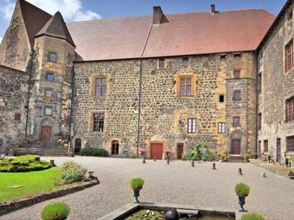

Slide 9
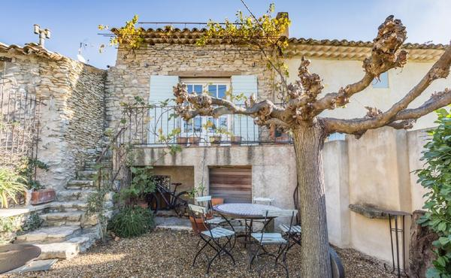

Slide 10
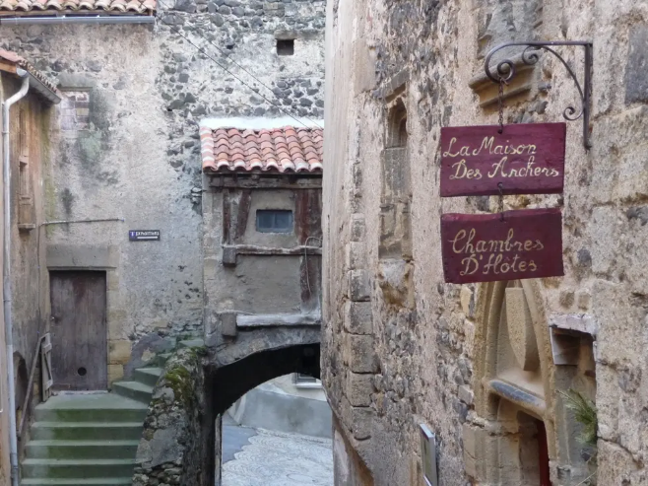

Slide 11
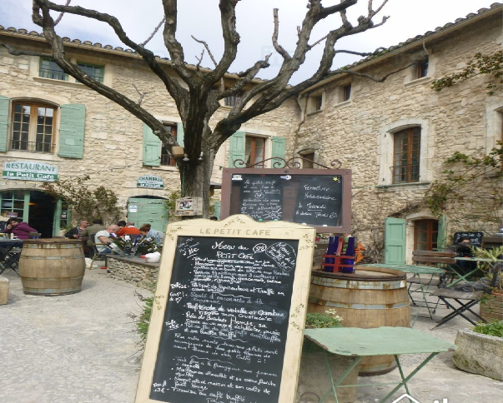

Slide 12
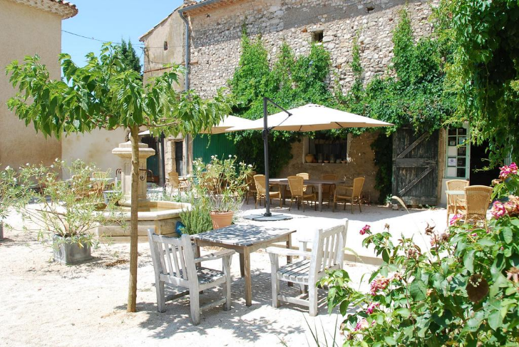

Slide 13
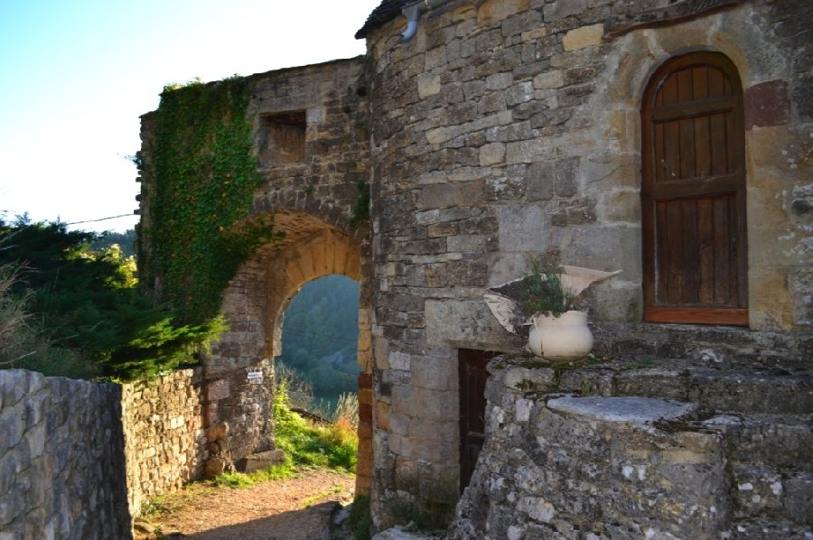

Slide 14
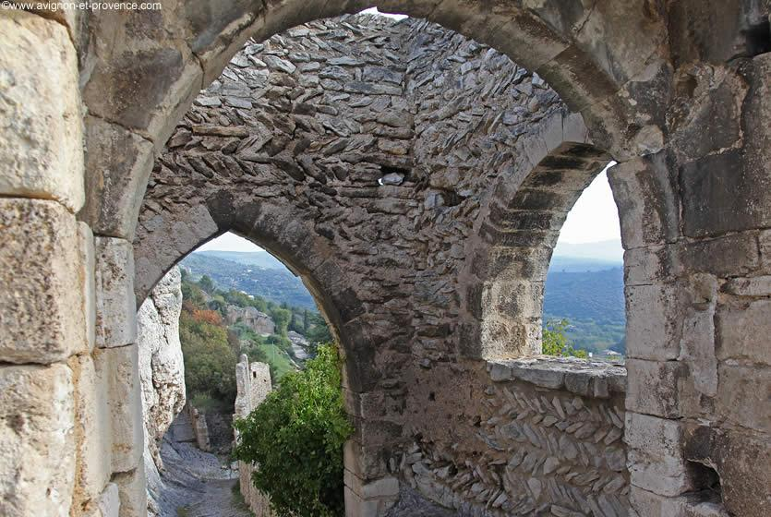

Slide 15
C’était
Saint-Saturnin Cantal

